Slide 1
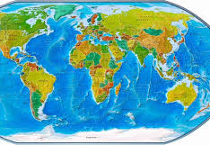
« Le carte geografiche»
Classe III F- Plesso Fra’ Siciliano
Doc. Pascale Maria Rosaria

Slide 2

Cos’è una carta geografica?
Sappiamo che la Terra è tonda, quindi la sua rappresentazione più corretta dovrebbe essere fatta su una superficie sferica, ma non è possibile riprodurre su un globo tutte le più piccole caratteristiche della Terra e per tale motivo si usano delle rappresentazioni piane che vengono chiamate Carte geografiche e che ci permettono di rappresentare nel modo più particolareggiato possibile un territorio o parte di esso. Comprendiamo che per fare questo lavoro tutto deve essere rimpicciolito e per questo i cartografi usano la riduzione in scala e quella simbolica in cui anche i colori ci forniscono informazioni sulle caratteristiche del territorio che osserviamo.
Possiamo riconoscere diversi tipi di carte: fisiche, politiche, tematiche.
Le carte fisiche ci raccontano attraverso i colori gli elementi fisici di un territorio: monti, colline, pianure, laghi, fiumi, coste, mari, isole,…
Le carte politiche ci rappresentano elementi politici ed antropici di un territorio: confini, regioni, città, vie,…
Le carte tematiche ci raccontano di argomenti specifici. Il clima, le coltivazioni, le industrie,…

Slide 3
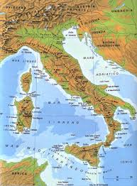
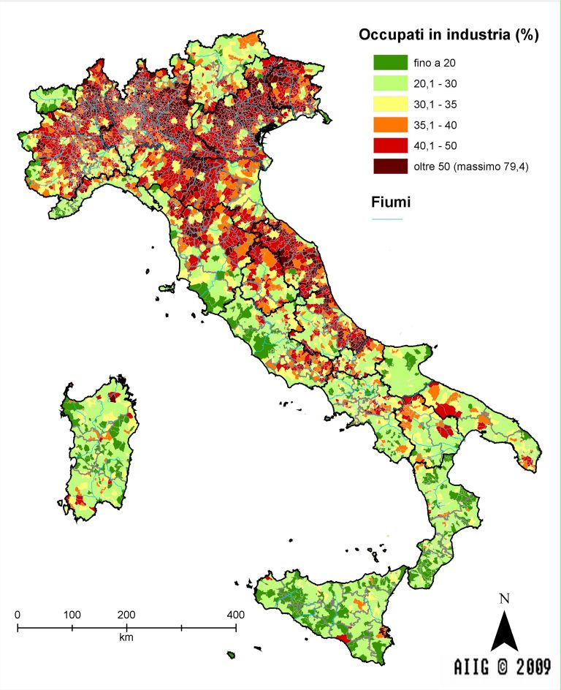
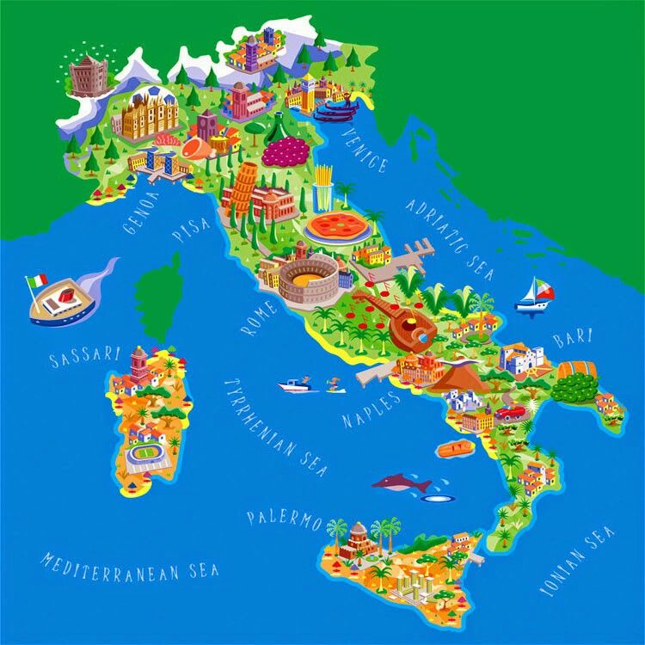
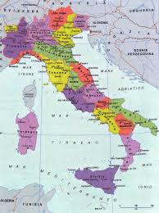
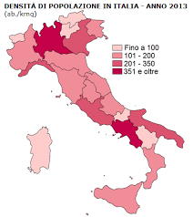
I diversi tipi di Carte geografiche

Slide 4

Seguite attentamente il video per ripetere.
CIAO !

Slide 5
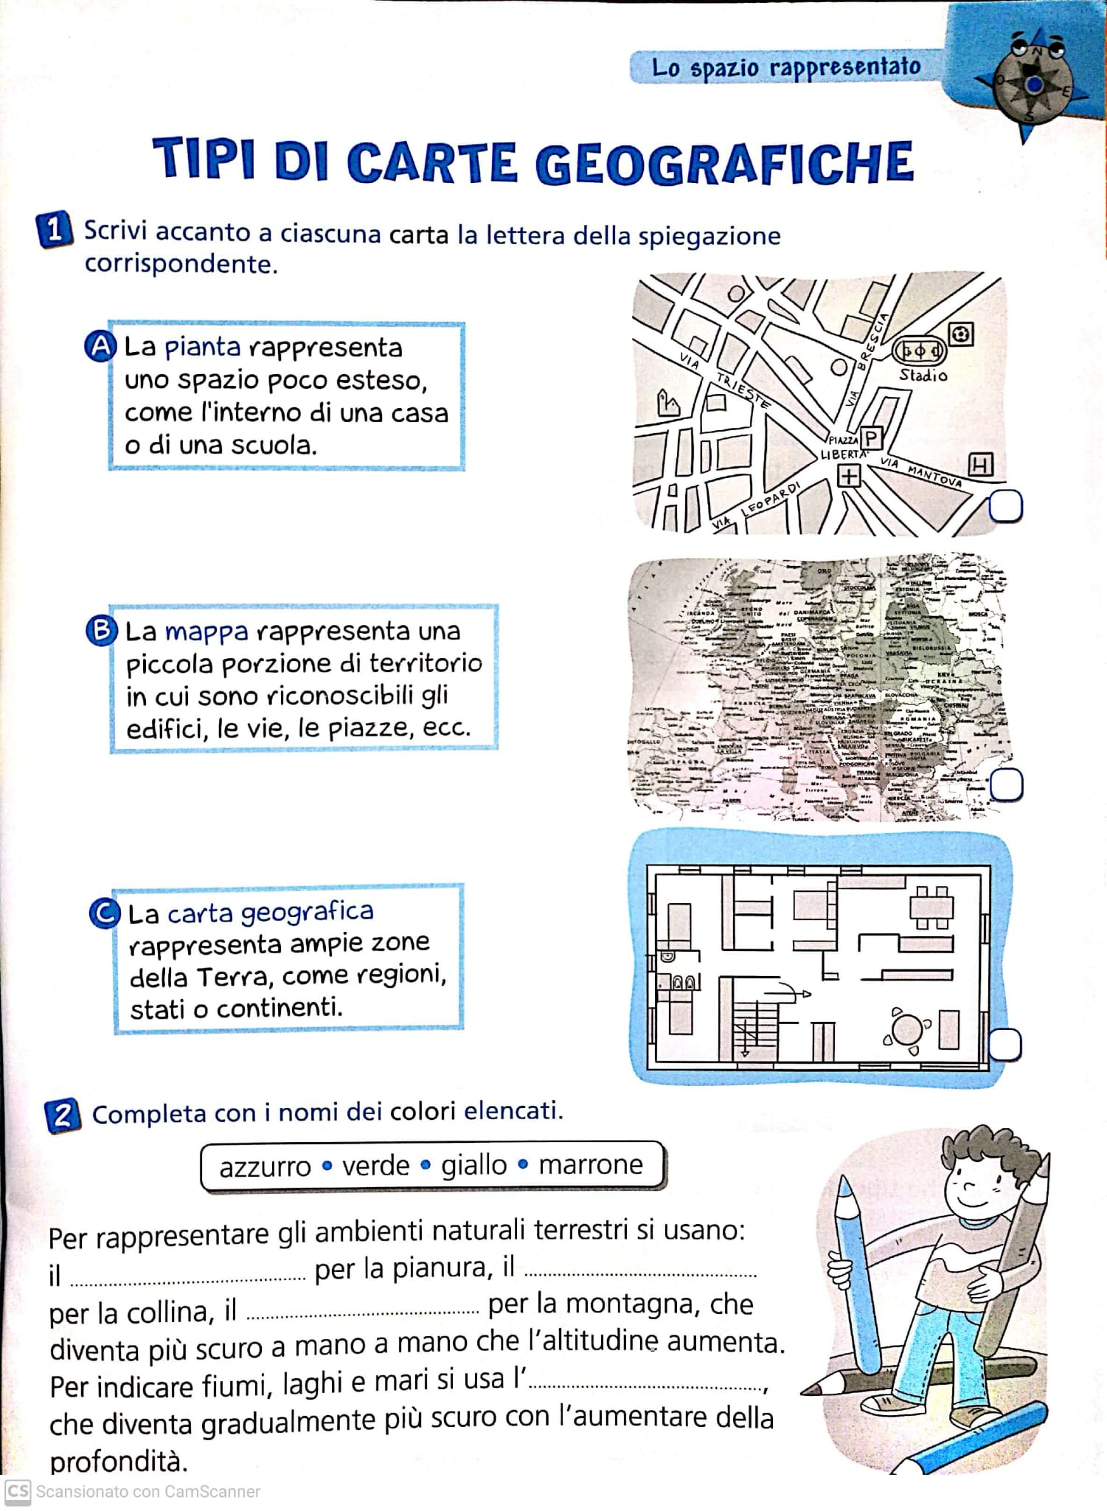
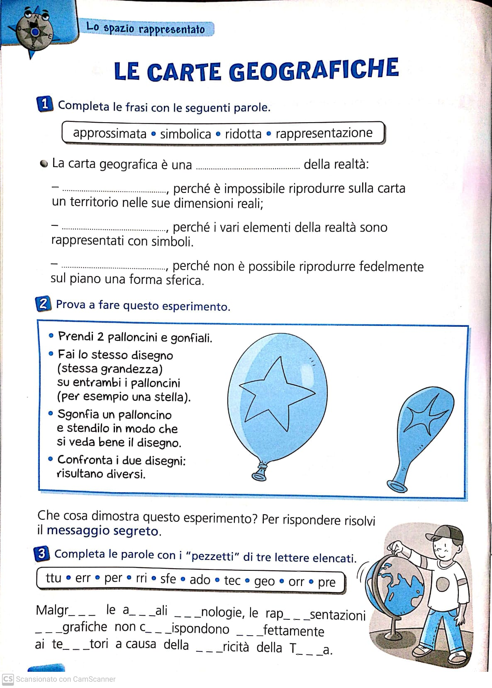
Ora esercitiamoci sulle schede e per ripetere le informazioni lette alle pag. 86-87
usate la mappa alle pag. 188-189 del libro di geografia

